Slide 1
Первичный инструктаж
по охране труда

Slide 2

Цель и задачи первичного инструктажа
Помимо вводного инструктажа по охране труда, проводится первичный инструктаж на рабочем месте, повторный, внеплановый и целевой инструктажи.
Первичный инструктаж на рабочем месте проводится до начала самостоятельной работы:
со всеми вновь принятыми в организацию работниками, включая работников, выполняющих работу на условиях трудового договора, заключенного на срок до двух месяцев или на период выполнения сезонных работ, в свободное от основной работы время (совместители), а также на дому (надомники) с использованием материалов, инструментов и механизмов, выделяемых работодателем или приобретаемых ими за свой счет;
с работниками организации, переведенными в установленном порядке из другого структурного подразделения, либо работниками, которым поручается выполнение новой для них работы;
с командированными работниками сторонних организаций, обучающимися образовательных учреждений соответствующих уровней, проходящими производственную практику (практические занятия), и другими лицами, участвующими в производственной деятельности организации.

Slide 3
Программа первичного инструктажа
Первичный инструктаж на рабочем месте проводится по программам, разработанным и утвержденным в установленном порядке в соответствии с требованиями законодательных и иных нормативных правовых актов по охране труда, локальных нормативных актов организации, инструкций по охране труда, технической и эксплуатационной документации.
Инструкции по охране труда разрабатываются как для работников отдельных профессий так и на отдельные виды работ.
Требования инструкций по охране труда являются обязательными для выполнения работниками.

Slide 4
Инструкции по охране труда
При изложении требований в инструкции по охране труда для работников необходимо:
- учитывать возможные опасные и вредные факторы при выполнении работ и указывать меры и средства защиты от них;
- с учетом анализа производственного травматизма, аварийных ситуаций и профессиональных заболеваний для соответствующих профессий (видов работ) определить безопасные методы и приемы работы, подлежащие включению в инструкции;
- определить технические и организационные мероприятия, обеспечивающие безопасность труда, которые следует отразить в инструкциях.
При построении инструкций по охране труда для работников требования безопасности работ должен проводится в следующих разделах:
-общие требования безопасности;
-требования безопасности перед началом работы;
-требования безопасности во время работы;
-требования безопасности в аварийных ситуациях;
-требования безопасности по окончании работы.

Slide 5

Инструкции по охране труда для сотрудников офиса
Инструкция по охране труда при работе с ПЭВМ
Инструкция по охране труда при работе на копировально-множительной технике
Инструкция по охране труда при использовании бытовых приборов
Инструкция по оказанию первой медицинской помощи

Slide 6
Инструкции по охране труда при работе с ПЭВМ
Гигиенические требования к организации работы ПЭВМ изложены в СанПиН 2.2.2/2.4.1340-03. При работе с ПК на работников могут оказывать неблагоприятное воздействие следующие опасные и вредные производственные факторы:
• повышенный уровень электромагнитных излучений;
• повышенный уровень ионизирующих излучений;
• повышенный уровень статического электричества;
• повышенная или пониженная ионизация воздуха;
• повышенная яркость света;
• прямая и отраженная блесткость;
• повышенное значение напряжения в электрической цепи, замыкание которой может произойти через тело человека;
• статические перегрузки костно-мышечного аппарата и динамические локальные перегрузки мышц кистей рук;
• перенапряжение зрительного анализатора;
• умственное перенапряжение;
• эмоциональные перегрузки;
• монотонность труда.

Slide 7
Инструкции по охране труда при работе с ПЭВМ
Не вдаваясь в подробности, можно выделить 3 правила сохранения зрения при длительной работе за компьютером:
1. Делайте небольшой перерыв каждые полчаса.
2. Постарайтесь выполнять упражнения для глаз — они действительно помогают.
3. Настройте монитор так, чтобы его яркость и контрастность были комфортными для вашего зрения.
Существует много различных методик, но для простого расслабления глаз обычно достаточно серии из 5 упражнений:
1. Крепко зажмурьте глаза на 3 с, затем откройте на 3 с. Повторить 5 раз.
2. Быстро моргайте в течение 30-60 с.
3. Осторожно помассируйте глаза через закрытые веки круговыми движениями указательных пальцев в течение 30 с.
4. Последовательно чередуйте взгляд на близкий предмет и взгляд вдаль. Это важное упражнение тренирует аккомодационную мышцу.
5. После этого повторите массаж глаз через веки.

Slide 8
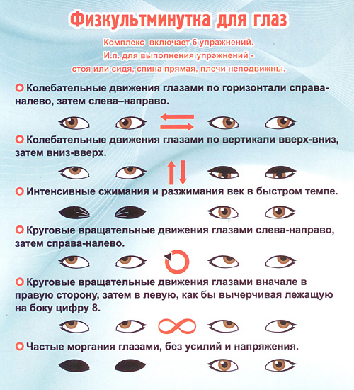

Slide 9
Правильное питание
Кроме гимнастики для глаз, рекомендуется включить в свой рацион питания и продукты, улучшающие остроту зрения:
- хорошую помощь зрению оказывает грейпфрут, так как в нем содержатся горьковатые вещества, которые и полезны для здоровья глаз. Поэтому, его нужно есть целиком, не очищая от пленки. Нужно знать, что мякоть грейпфрута более полезна для глаз, чем его сок.
витамин К необходим для нашего зрения и содержится он в любой капусте. Особенно полезна квашеная капуста. Капусту нужно употреблять в сыром виде, так как витамин К разрушается при тепловой обработке.
витамин С тоже способствует улучшению зрения и больше всего его содержится в клюкве и лимоне, а также в ягоде черная смородина.
свежие помидоры и морковь являются хранилищем всех витаминов и тоже полезны для зрения.
для улучшения зрения необходим Цинк. В большом количестве он содержится в семечках тыквы, грецких орехах, орехах кешью. Салат из свежей капусты и семян тыквы – хорошая защита от излишней светочувствительности.
- ну и, конечно же, порадует наши глаза – это черника, которая хорошо повышает остроту зрения и улучшает зрительные функции.
Если выполнять все эти несложные правила, то можно сохранить свое зрение на долгие годы.

Slide 10
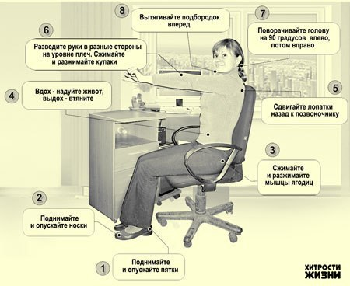
Физические упражнения
Работая за компьютером стоит двигаться каждые 30 минут!

Slide 11
Инструкция по ОТ при работе на копировально-множительных аппаратах
Работнику при работе на копировально-множительном устройстве запрещается:
-подключать К-МУ к электросети мокрыми или влажными руками;
-наклоняться над работающим К-МУ устройством, необходимо находиться, по возможности, дальше от него;
-допускать попадание влаги на поверхность К-МУ;
-производить самостоятельное вскрытие и ремонт К-МУ;
-класть и ставить на К-М аппарат посторонние предметы, подвергать его механическим воздействиям;
-оставлять включенным в электросеть и работающее К-МУ без присмотра;
- отключать оборудование от электросети и выдергивать электровилку, держась за шнур.
Работник обязан отключить ксерокс от электросети:
-при обнаружении неисправности;
-при внезапном снятии напряжения электросети;
-во время чистки и уборки оборудования.

Slide 12
Правила безопасности при работе
бытовых электроприборов
Не тяните вилку за провод из розетки.
При выключении электроприбора, придерживайте корпус розетки рукой.
Следите, чтобы кабель (шнур) электротехники был защищен от случайного повреждения.
Следите, чтобы кабели или провода не соприкасались с металлическими, горячими, влажными и масляными поверхностями или предметами.
Не допускай натяжения и перекручивания кабеля (шнура).
Включайте электротехнику только после ее установки в рабочее положение.
Предохраняйте электротехнику от ударов, падений, попаданий в нее грязи и воды.
При появлении запаха или дыма, сильного шума или вибрации немедленно отключите электротехнику от электросети.
Запрещается: производить самостоятельно вскрытие и ремонт бытовой электротехники под напряжением; оставлять без присмотра включенную электротехнику.

Slide 13

Оказание первой помощи

Slide 14
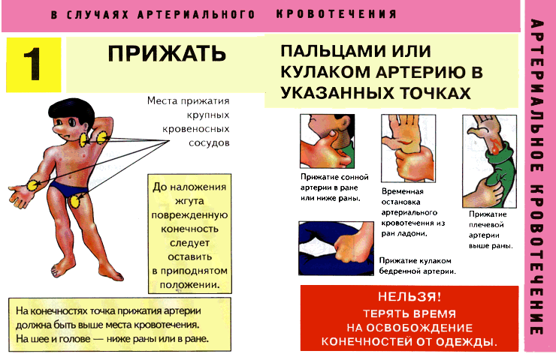
Notes:
Наш народ в принципе знаком со жгутом, он имеется практически у каждого в домашней аптечке или автомобиле. И поэтому наши всезнающие товарищи, при каждом более менее глубоком порезе незамедлительно начинаю жгутовать конечность. И оказывается большинство даже знают что в летний период время допустимого жгутования составляет два часа, а в зимний период всего один. А некоторые даже знают что цвет у венозной крови темнее артериальной. Но как правило выходит так, что по приезду в больницу врачи уже не в силах спасти конечность, лишь из-за того что на глубокий но не опасный порез для жизни был наложен жгут. Очень важно запомнить что жгут стоит применять лишь для остановки артериального давления. Но как его отличить от венозного, по цвету не так то и легко это сделать, тем более в стрессовом состоянии. Ошибиться очень легко. На самом то деле отличить эти два вида довольно просто. Давайте переведем наше обычное артериальное давление в атмосферы, это получится, если округлить, 1.5 атмосферы. Представьте себе маленькую трубочки с очень маленьким в ней отверстием, и с каким напором будет поступать из нее вода под давление 1.5 атмосферы. Представили? Так вот, именно по силе напора и высоте «фонтана» вы без ошибки определите тип кровотечения. В случае если кровотечение все же артериальное, то медлить нельзя, не надо отвлекаться на поиски жгута, снятие ремня и т.д. Жизнь человека ускользает с каждой потерянной секундой. Срочно надо зажать артерию, можно даже пальцем, в местах где артерии проходят ближе всего к поверхности тела, например под мышками или пах. Только после того как кровотечение остановлено, постарайтесь затянуть жгут и незамедлительно пострадавшего необходимо доставить в больницу. Только не забудьте что жгут накладывает поверх одежды, что бы врачи заметили его. А записку где укажете время когда наложили жгут, лучше напишите черным маркером, а еще на лбу у пострадавшего. Я думаю он простит вам это.
С венозным кровотечением все обстоит проще, достаточно обычной бинтовой повязки, важно только чтобы она была туго затянута, нестрашно если повязка пропитается кровью, перевяжите еще раз, врачу будет проще определить потери крови по толщине повязки.

Slide 15
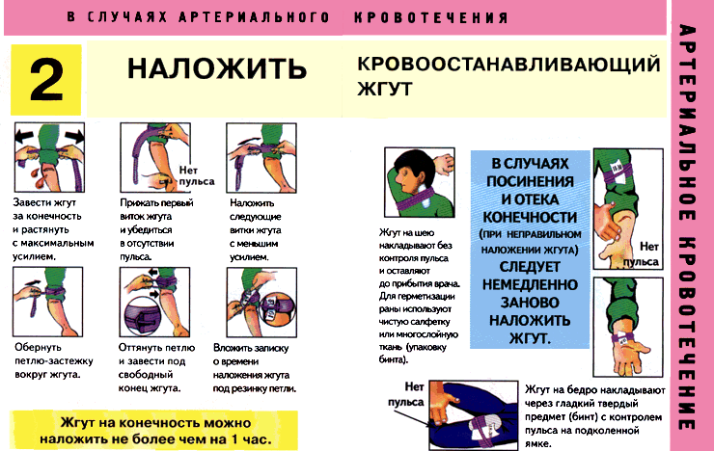
Notes:
Оказание первой помощи пострадавшим при кровотечении очень распространено. В каких-то других случаях народ еще сомневается, но вот останавливать кровотечение решаются многие. Причем, почему-то самым излюбленным приемом является накладывание жгута — то ли это проще, то ли виноваты голливудские боевики, в которых герои постоянно перетягивают себе раны, чем ни попадя. Запомните: жгут – это очень опасная вещь. Во-первых, останавливая кровоток в конечности, он создает угрозу омертвения тканей. Во-вторых, при ослаблении жгута, который долго пережимал сосуды, в кровь моментально поступят токсины и может развиться смертельно опасная реакция организма. Так что, такое оказание первой помощи пострадавшим порой оборачивается их инвалидностью или даже гибелью. Жгут накладывают только при артериальном кровотечении (кровь бьет фонтаном), причем, его нельзя накладывать на голое тело. И не оставляйте его надолго: летом – не более, чем на полтора-два часа, зимой – на один

Slide 16
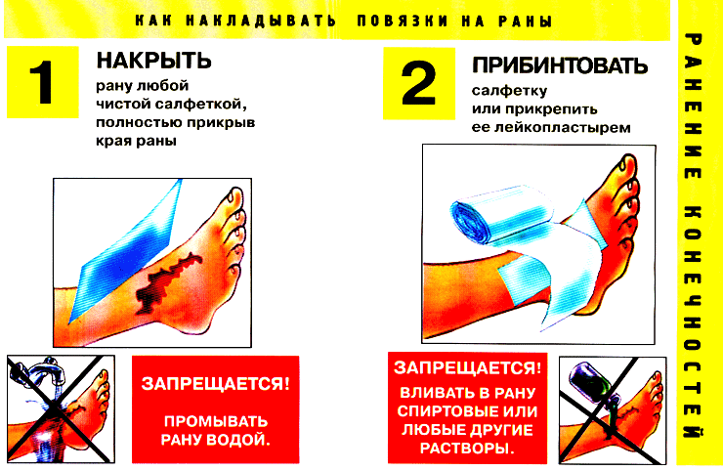

Slide 17
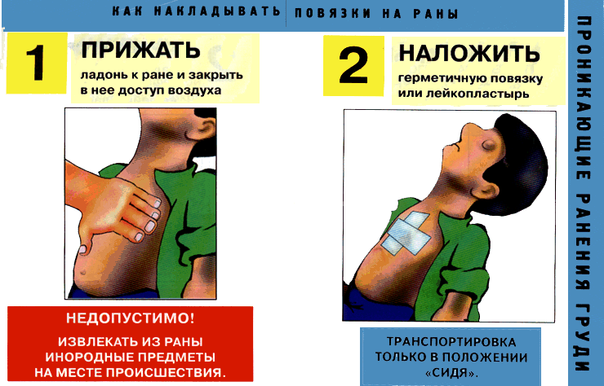

Slide 18
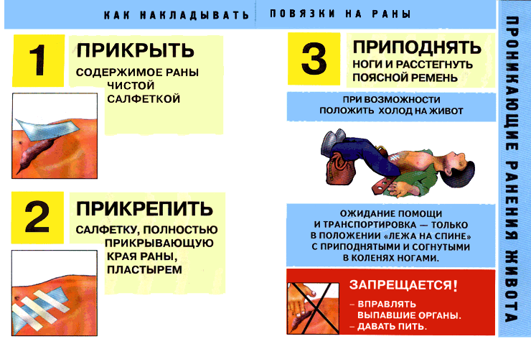

Slide 19
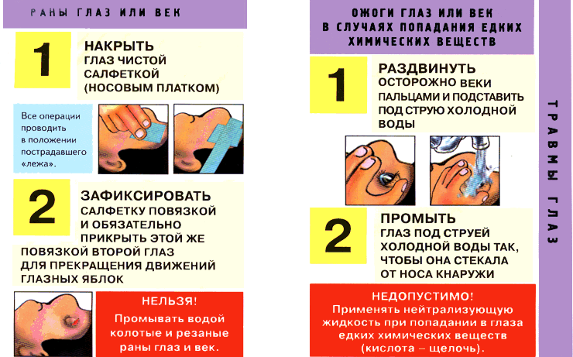

Slide 20
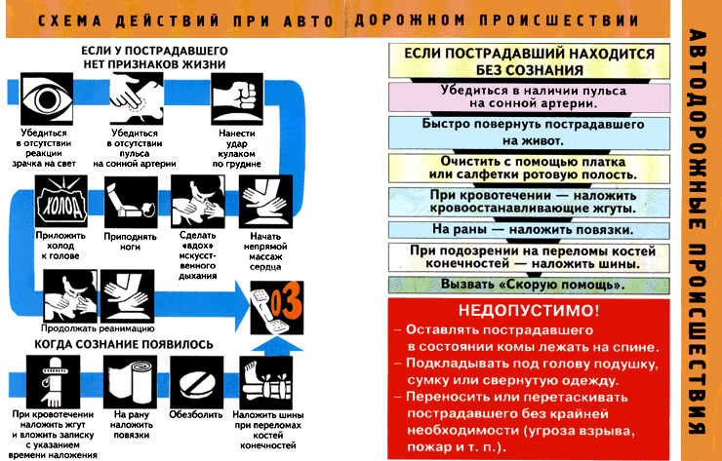

Slide 21
Спасибо за внимание!
Наша следующая встреча состоится 09 октября 2013 года и будет посвящена
обучению на I группу по электробезопасности.
Вести обучение будет Владимир Смирнов.

